Slide 1




Slide 2





¿Por qué funcionan?
Patrocina
Organiza
Con la colaboración de

Slide 3

Algoritmos
Un algoritmo es una serie de instrucciones detalladas paso a paso para realizar una tarea.
Las instrucciones deben:
estar ordenadas
no dejar lugar a dudas
ser finitas y darnos un resultado
Patrocina
Organiza
Con la colaboración de

Slide 4




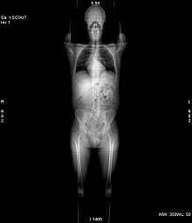
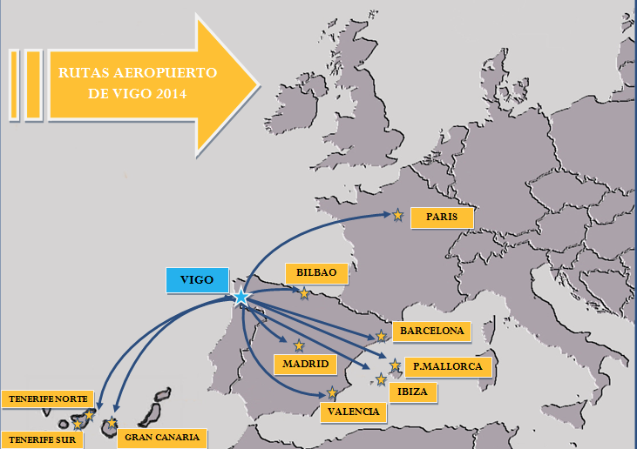
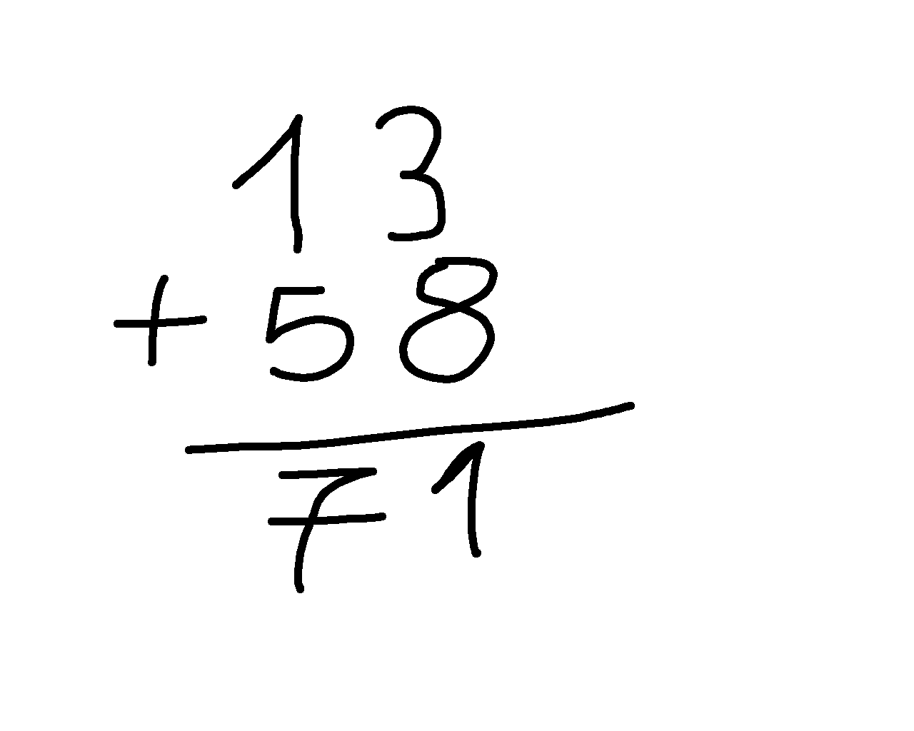
¿Dónde usamos algoritmos?
Patrocina
Organiza
Con la colaboración de

Slide 5

Pasos para diseñar un algoritmo
qué datos que necesitamos para empezar
qué camino deberá seguir el ordenador para obtener el resultado
cuál es el resultado final y cómo presentarlo
Patrocina
Organiza
Con la colaboración de

Slide 6


Scratch
Podemos escribir nuestros primeros algoritmos en Scratch.
https://scratch.mit.edu/projects/editor/?tutorial=getStarted
Patrocina
Organiza
Con la colaboración de

Slide 7



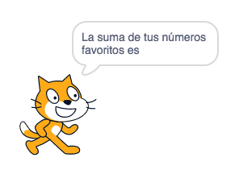
Algoritmo suma
Pedir un número
Pedir otro número
Devolver su suma
Patrocina
Organiza
Con la colaboración de

Slide 8
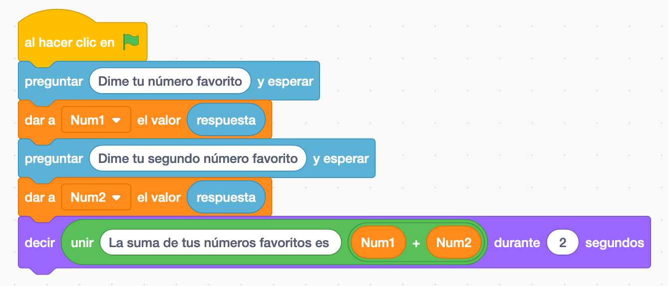
Algoritmo suma
https://scratch.mit.edu/projects/445607163
Patrocina
Organiza
Con la colaboración de

Slide 9
Clave del César
Avanzamos 3 posiciones (clave 3)
A | B | C | D | E | F | G | H | I | J | K | L | M | N
D | E | F | G | H | I | J | K | L | M | N | Ñ | O | P
Ñ | O | P | Q | R | S | T | U | V | W | X | Y | Z
Q | R | S | T | U | V | W | X | Y | Z | A | B | C
Patrocina
Organiza
Con la colaboración de

Slide 10
¿Cómo lo hace?
?
?
A + 3
Hay que identificar las letras con números:
A-1, B-2, C-3, ….
Patrocina
Organiza
Con la colaboración de

Slide 11
Algoritmo Clave de César
Pedir una letra para cifrar
Identificar letra con número
Sumar 3 a esa posición
Convertir dicho número a letra
Patrocina
Organiza
Con la colaboración de

Slide 12
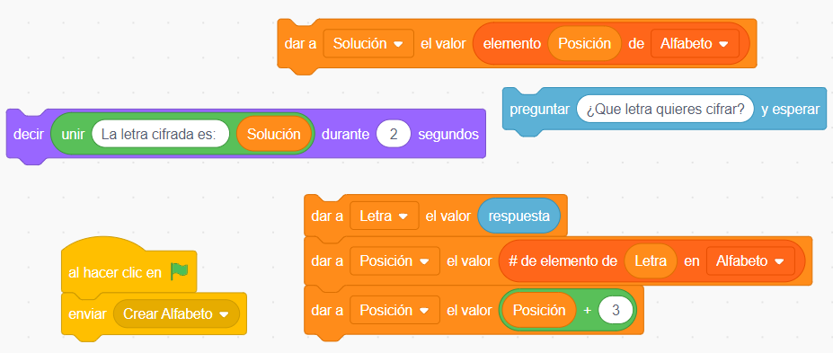
Algoritmo Clave de César
https://scratch.mit.edu/projects/590187257
Patrocina
Organiza
Con la colaboración de

Slide 13
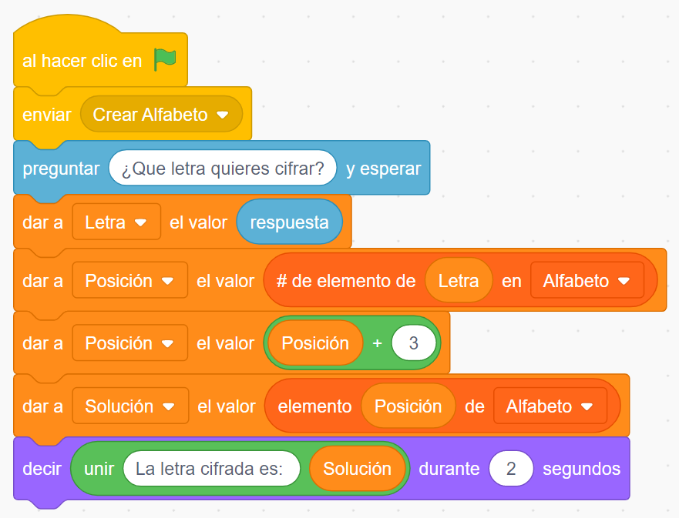
Algoritmo Clave de César
Cifra letra a letra: QUEREMOS PAZ
Patrocina
Organiza
Con la colaboración de

Slide 14
Houston: tenemos un problema
¿Qué pasa al cifrar las letras X, Y, Z?
letras
X-25 | Y-26 | Z-27
25+3=28 | 26+3=29 | 27+3=30
?
?
Patrocina
Organiza
Con la colaboración de

Slide 15
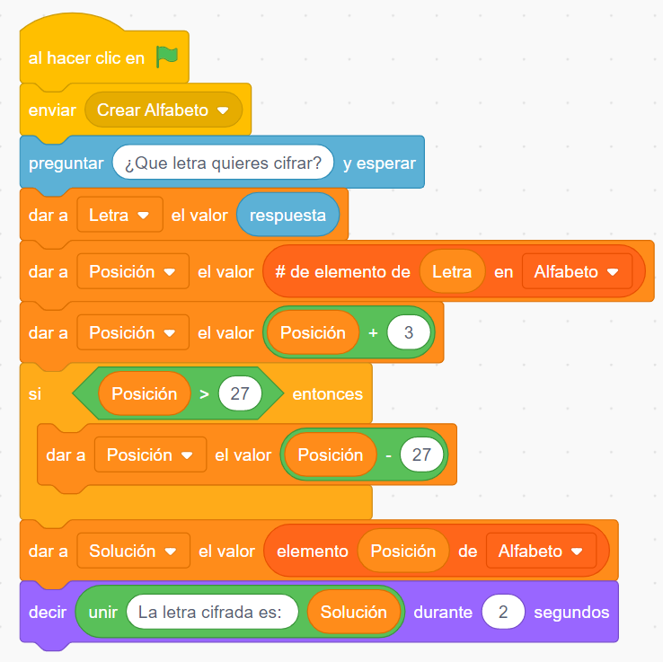
Algoritmo Clave de César
https://scratch.mit.edu/projects/445607497
Patrocina
Organiza
Con la colaboración de

Slide 16
Algoritmo Clave de César
https://scratch.mit.edu/projects/445605092
Este programa cifra y descifra frases completas con cualquier clave
Comprueba a través de los mensajes que habéis cifrado y descifrado en el taller manipulativo que este algoritmo funciona bien
Patrocina
Organiza
Con la colaboración de

Slide 17

Reto: mensaje de Julio César
?
?
¿Clave?
¿Mensaje?
FUWJRIJW FPLTWNYQTX
JX NQUTWYFRYJ D INAJWYNIT
Patrocina
Organiza
Con la colaboración de

Slide 18



Patrocina
Organiza
Con la colaboración de

